Slide 1

Ведение справочника номенклатуры предприятия в Меркурий.ХС
Операция «Ведение справочника номенклатуры предприятия» предназначена для добавления, редактирования и удаления четвертого уровня справочника, т.е. наименований продукции, производимой предприятием и/или хранимой на предприятии
Для выполнения операции необходимо соблюдение следующих условий:
- пользователь должен иметь доступ к подсистеме «Меркурий.ХС».
- пользователь должен иметь доступ хотя бы к одному обслуживаемому предприятию.
- для реализации функции средствами подсистемы необходимо выполнить следующие действия:
- выполнить вход в подсистему «Меркурий.ХС».
- выбрать из списка обслуживаемое предприятие, на котором осуществляется деятельность.
Открыть раздел «Справочники», подраздел «Наименования продукции».

Slide 2
Основные действия
Для осуществления в подсистеме «Меркурий.ХС» операции по ведению справочника номенклатуры предприятия могут быть выполнены следующие действия:
- Добавление номенклатуры
- Редактирование номенклатуры
- Удаление номенклатуры
- Выгрузка списка наименований продукции предприятия в текстовый файл
Добавление номенклатуры
Для осуществления в подсистеме «Меркурий.ХС» действия по добавлению номенклатуры на странице просмотра списка наименований продукции должны быть выполнены следующие шаги:

Slide 3
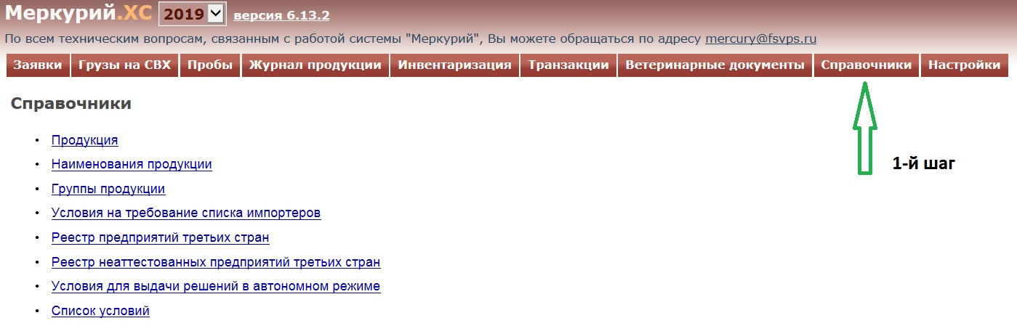
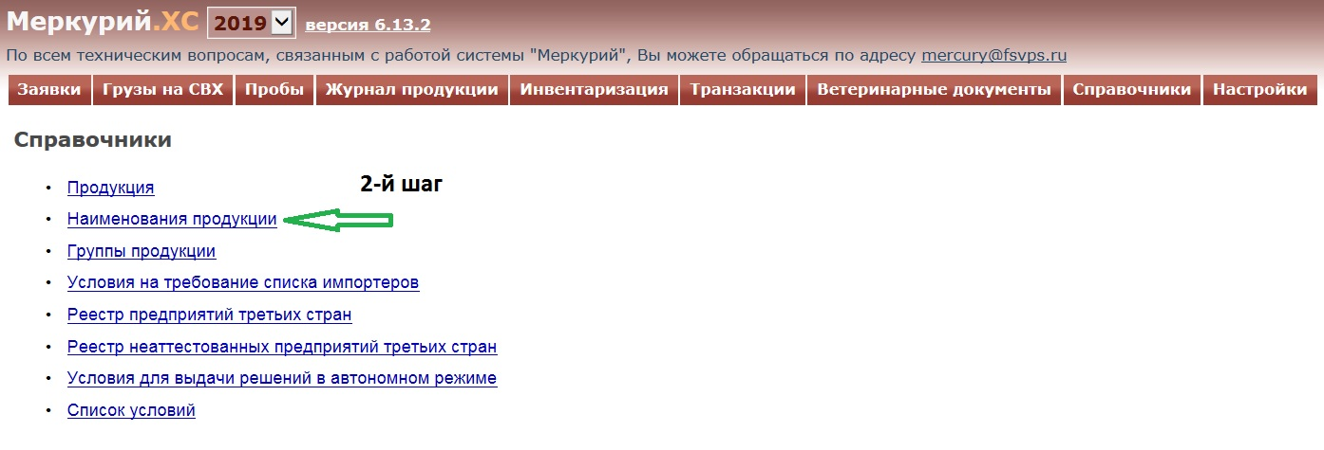

Slide 4
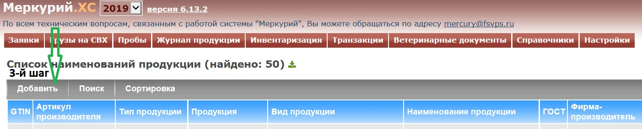

Slide 5
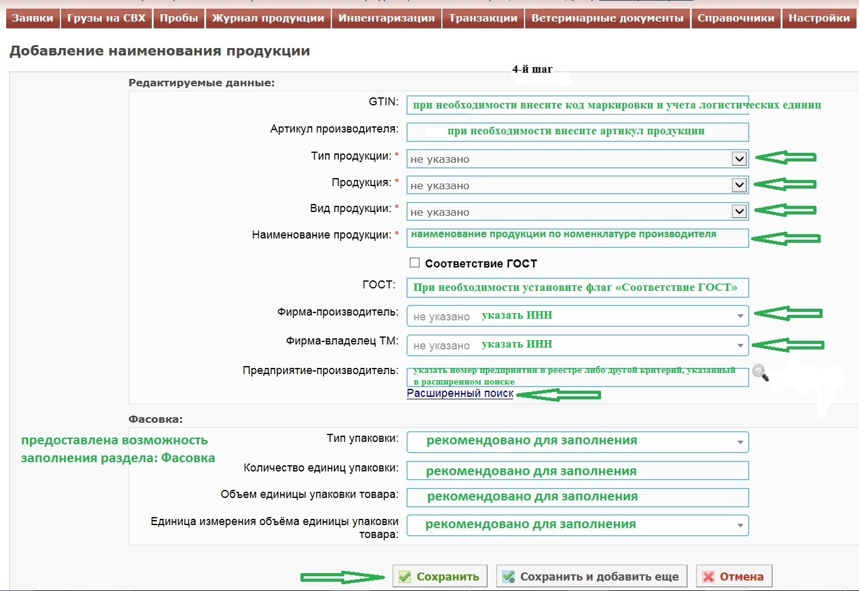

Slide 6
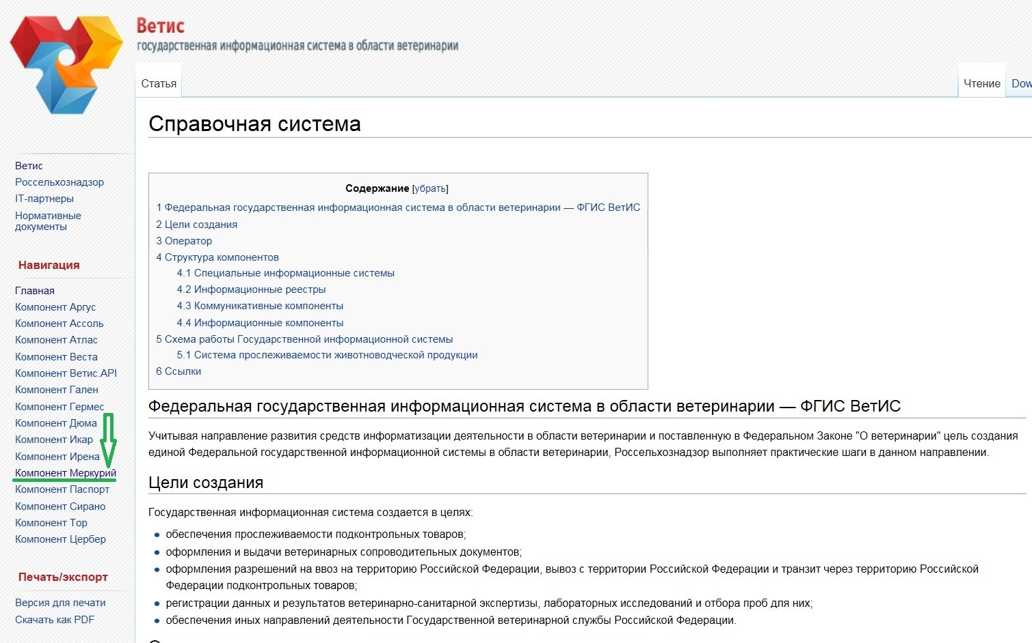
Подробное разъяснение по ведению справочника номенклатуры предприятия в Меркурий.ХС размещено на
http://help.vetrf.ru/

Slide 7
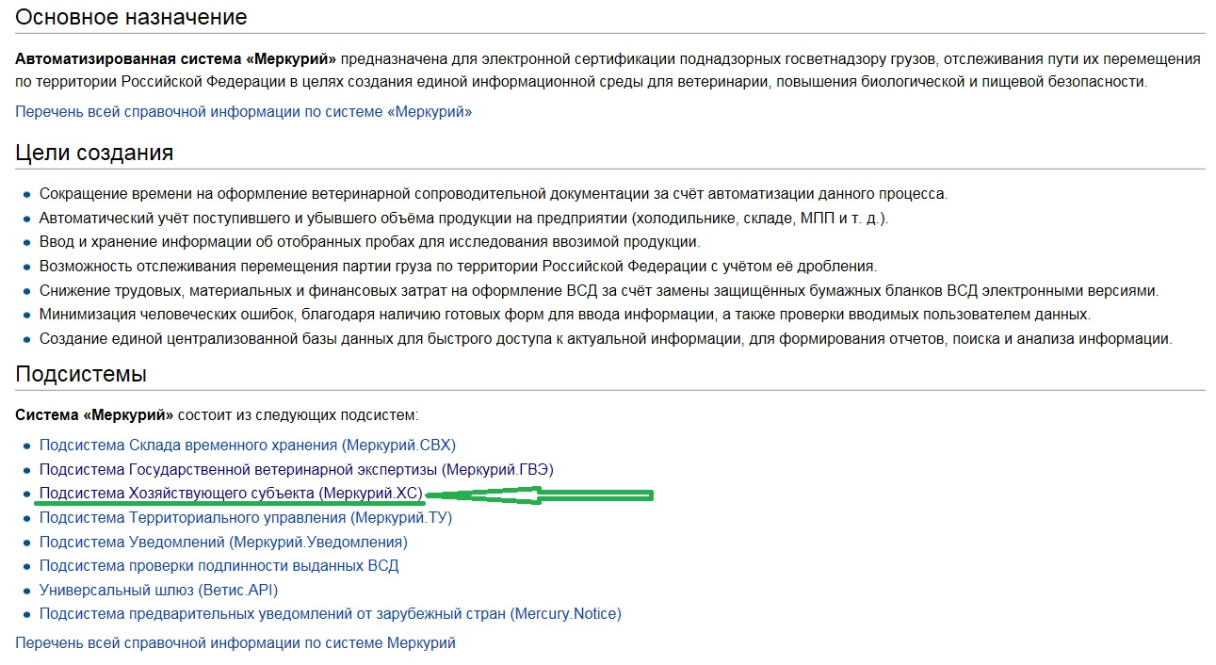

Slide 8
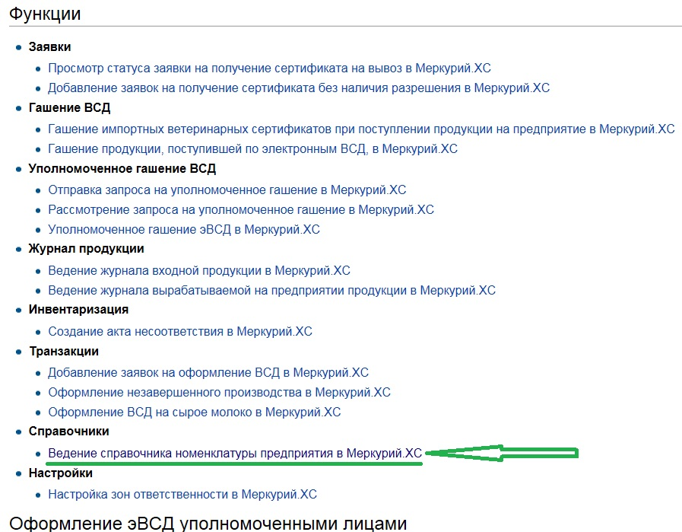

Slide 9
